Slide 1
CƠ SỞ DỮ LIỆU 2
Giảng viên: Nguyễn Công Thương
Khoa Công nghệ thông tin
Đại học Sư phạm Kỹ thuật Tp. HCM
Email: thuongnc@fit.hcmute.edu.vn

Slide 2
Chương 2: Thiết kế CSDL mức ý niệm
Quy trình thiết kế CSDL.
Mô hình thực thể - mối quan hệ.
Các khái niệm cơ bản trong ERD.
Mô hình thực thể - mối quan hệ mở rộng (EER)
Cơ sở dữ liệu 2

Slide 3
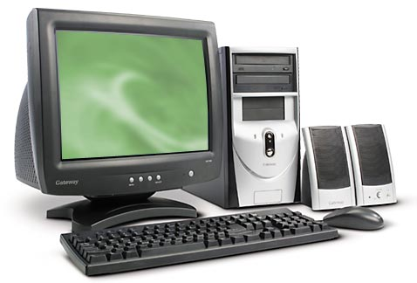
Quy trình thiết kế CSDL
Bài toán
Yêu cầu của
người dùng
Lược đồ
ý niệm
E1
R1
Lược đồ
quan hệ
E2
Cơ sở dữ liệu 2

Slide 4
Mô hình thực thể - mối quan hệ
Entity-Relationship model.
Mô hình ER là tổ chức luận lý của dữ liệu trong một hệ CSDL.
Dựa trên mô hình CSDL quan hệ.
Cơ sở dữ liệu 2

Slide 5
Ý nghĩa của mô hình ER
Có thể đặc tả yêu cầu người dùng một cách hình thức và rõ ràng.
Mô hình dữ liệu ý niệm độc lập với DBMS.
Không đề cập đến hiện thực vật lý.
Dễ hiểu đối với người dùng bình thường.
Cung cấp cầu nối hiệu quả giữa yêu cầu người dùng với thiết kế và hiện thực CSDL luận lý.
Cơ sở dữ liệu 2

Slide 6
Ví dụ CSDL một công ty
Yêu cầu (Tóm lược):
  Công ty được tổ chức thành các phòng ban (DEPARTMENT). Mỗi phòng ban có tên, số hiệu và một nhân viên quản lý phòng đó. Chúng ta lưu trữ ngày bắt đầu của trưởng phòng.
  Mỗi phòng quản lý một số dự án (PROJECT). Mỗi dự án có tên, số hiệu và được đặt tại một vị trí.
Cơ sở dữ liệu 2

Slide 7
Ví dụ CSDL một công ty
Yêu cầu (Tóm lược):
  Chúng ta lưu mã số an sinh xã hội, địa chỉ, lương, giới tính và ngày sinh của nhân viên (EMPLOYEE). Một nhân viên chỉ làm cho một phòng nhưng có thể tham gia nhiều dự án. Chúng ta cũng lưu giám sát trực tiếp của mỗi nhân viên.
  Mỗi nhân viên có thể có nhiều “người ăn theo” (DEPENDENT). Với mỗi người ăn theo, chúng ta lưu họ tên, giới tính, ngày sinh và quan hệ với nhân viên.
Cơ sở dữ liệu 2

Slide 8
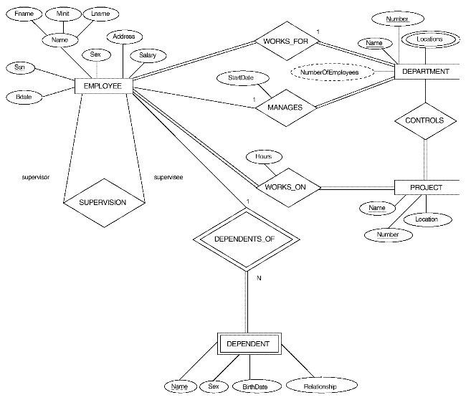
Cơ sở dữ liệu 2

Slide 9
Các khái niệm cơ bản
Thực thể (entity) và thuộc tính (attribute)
  Thực thể là các đối tượng riêng biệt trong thế giới thực được biểu diễn trong CSDL.
  Thuộc tính là các tính chất mô tả đối tượng.
  Một thực thể xác định phải có giá trị cho các thuộc tính của nó.
  Mỗi thuộc tính có một tập giá trị có thể có.
Cơ sở dữ liệu 2

Slide 10
Các khái niệm cơ bản
Loại thuộc tính:
  Đơn giản: mỗi thực thể có một giá trị đơn nhất cho thuộc tính đó. Ví dụ: SSN, Sex.
  Phức hợp: một thuộc tính được hợp thành từ nhiều thành phần. Ví dụ: Address, Name. Thuộc tính phức hợp có thể nhiều cấp.
  Đa trị: một thực thể có thể có nhiều giá trị cho thuộc tính đó.
  Thuộc tính dẫn xuất: giá trị được tính từ các thuộc tính khác.
Cơ sở dữ liệu 2

Slide 11
Các khái niệm cơ bản
Kiểu thực thể và thuộc tính khóa:
  Các thực thể có cùng các thuộc tính cơ bản được nhóm thành kiểu thực thể. Ví dụ kiểu thực thể EMPLOYEE.
  Thuộc tính của kiểu thực thể mà mỗi thực thể phải có giá trị duy nhất được gọi là thuộc tính khóa của kiểu thực thể. Ví dụ SSN của EMPLOYEE.
  Thuộc tính khóa có thể phức hợp.
  Mỗi kiểu thực thể có thể có nhiều hơn một thuộc tính khóa (nhưng ít nhất phải có một).
Cơ sở dữ liệu 2

Slide 12
Cơ sở dữ liệu 2

Slide 13
Các khái niệm cơ bản
Mối quan hệ và kiểu mối quan hệ
  Một mối quan hệ kết hợp hai hoặc nhiều thực thể với một ý nghĩa nhất định. Ví dụ nhân viên John Smiths làm việc trong dự án ProductX.
  Các mối quan hệ có cùng kiểu được nhóm thành kiểu mối quan hệ. Ví dụ kiểu mối quan hệ WORKS_FOR giữa hai kiểu thực thể EMPLOYEE và DEPARTMENT.
Cơ sở dữ liệu 2

Slide 14
Các khái niệm cơ bản
Mối quan hệ và kiểu mối quan hệ
  Bậc của kiểu mối quan hệ là số kiểu thực thể tham gia.
  Giữa hai hoặc nhiều kiểu thực thể, có thể tồn tại nhiều kiểu mối quan hệ. Ví dụ: giữa EMPLOYEE và DEPARTMENT có hai kiểu mối quan hệ là MANAGES và WORKS_FOR.
  Kiểu mối quan hệ có thể có thuộc tính. Ví dụ: WORKS_ON có thuộc tính HoursPerWeek.
Cơ sở dữ liệu 2

Slide 15
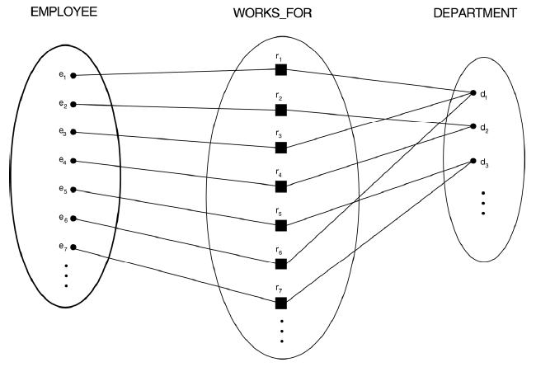
Ví dụ các thể hiện của mối quan hệ
Cơ sở dữ liệu 2

Slide 16
Cơ sở dữ liệu 2

Slide 17
Các khái niệm cơ bản
Kiểu thực thể yếu:
  Thực thể không có thuộc tính khóa.
  Kiểu thực thể yếu phải kết hợp với một kiểu thực thể chủ.
  Các thực thể được xác định bởi sự kết hợp:
    Một khóa cục bộ của kiểu thực thể yếu.
    Khóa của thực thể chủ.
Cơ sở dữ liệu 2

Slide 18
Cơ sở dữ liệu 2

Slide 19
Các khái niệm cơ bản
Ràng buộc cấu trúc:
  Lượng số (functionality constraint): xác định số thể hiện mối quan hệ mà thực thể có thể tham gia trong một mối quan hệ nhị phân.
    1:1, 1:M, M:N.
Cơ sở dữ liệu 2

Slide 20
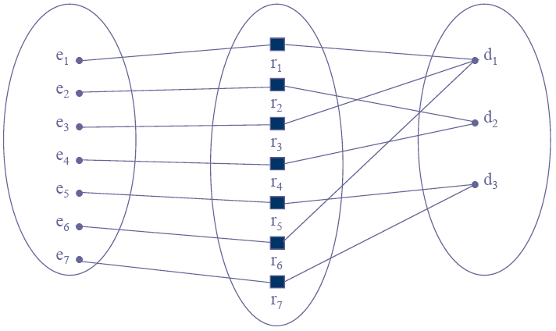
Ví dụ mối quan hệ 1:1, 1:M
Cơ sở dữ liệu 2

Slide 21
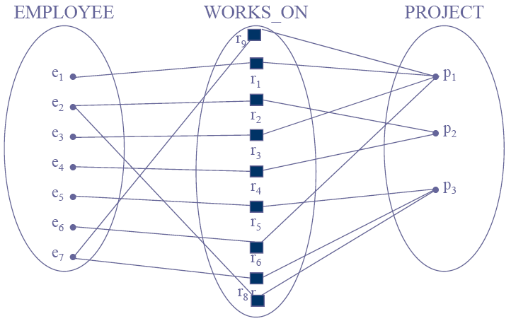
Ví dụ mối quan hệ M:N
Cơ sở dữ liệu 2

Slide 22
Các khái niệm cơ bản
Partipation constraint:
  Mandatory (total participation): mỗi thể hiện của kiểu thực thể phải tham gia vào mối quan hệ.
  Optional (partial participation): không bắt buộc.
Ký hiệu:
  Lượng số: đặt con số trên đường nối.
  Participation constraint: mandatory thì được thể hiện bằng đường kẻ đôi.
Cơ sở dữ liệu 2

Slide 23
Cơ sở dữ liệu 2

Slide 24
Các khái niệm cơ bản
Mối quan hệ đệ quy: mối quan hệ giữa các thể hiện khác nhau của cùng một kiểu thực thể.
1
Marries
M
Person
Comprises
1
Part
1
Supervises
N
Employee
M
Cơ sở dữ liệu 2

Slide 25
Cơ sở dữ liệu 2

Slide 26
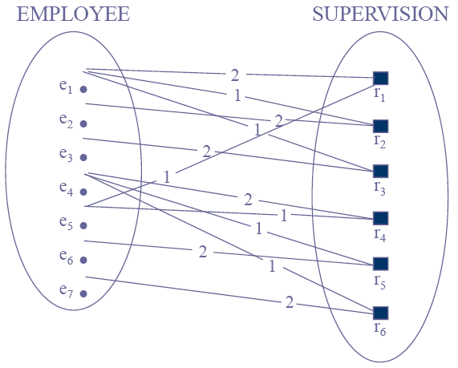
Mối quan hệ đệ quy SUPERVISION
Cơ sở dữ liệu 2

Slide 27
Các khái niệm cơ bản
Ghi chú: cần thể hiện vai trò của thực thể khi tham gia vào mối quan hệ.
Cơ sở dữ liệu 2

Slide 28
Cơ sở dữ liệu 2

Slide 29
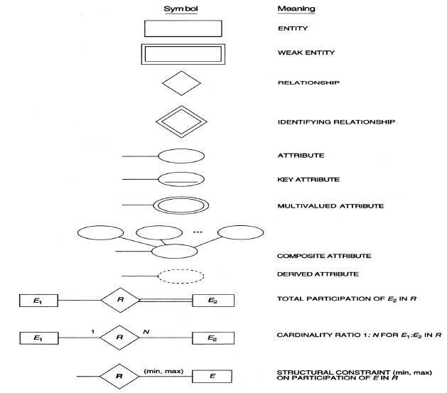
Các ký hiệu
Cơ sở dữ liệu 2

Slide 30
Mô hình thực thể mối quan hệ mở rộng (Enhanced ER)
Hạn chế của mô hình ER
Các khái niệm trong mô hình EER
Lớp con và lớp cha
Chi tiết hóa và tổng quát hóa
Categories
Cơ sở dữ liệu 2

Slide 31
Những hạn chế của mô hình ER
Từ cuối thập niên 1970, các ứng dụng sử dụng công nghệ CSDL ngày càng trở nên phức tạp
Các khái niệm cơ bản trong ER không đủ để thể hiện các yêu cầu mới và phức tạp của ứng dụng
Cần phải phát triển thêm các khái niệm mô hình hóa có ngữ nghĩa
Cơ sở dữ liệu 2

Slide 32
Các khái niệm trong mô hình EER
Bao gồm tất cả các khái niệm mô hình hóa của ER cơ bản
Cộng thêm các khái niệm: lớp con/lớp cha, chi tiết hóa/tổng quát hóa, phân loại, thuộc tính thừa kế
Mô hình kết quả được gọi là mô hình thực thể mối quan hệ mở rộng (EER)
Cho phép mô hình hóa ứng dụng đầy đủ và chính xác hơn
Cơ sở dữ liệu 2

Slide 33
Lớp con và lớp cha (subclass/superclass)
Một kiểu thực thể có thể có một số nhóm thực thể có ý nghĩa
Ví dụ: EMPLOYEE có thể được phân thành các nhóm nhỏ hơn như: SECRETARY, ENGINEER, MANAGER, TECHNICIAN, …
  Mỗi nhóm này là một tập con các thực thể EMPLOYEE
  Mỗi nhóm được gọi là lớp con của EMPLOYEE
  EMPLOYEE là lớp cha của mỗi lớp con này
Mối quan hệ này được gọi là mối quan hệ lớp cha/lớp con
Cơ sở dữ liệu 2

Slide 34
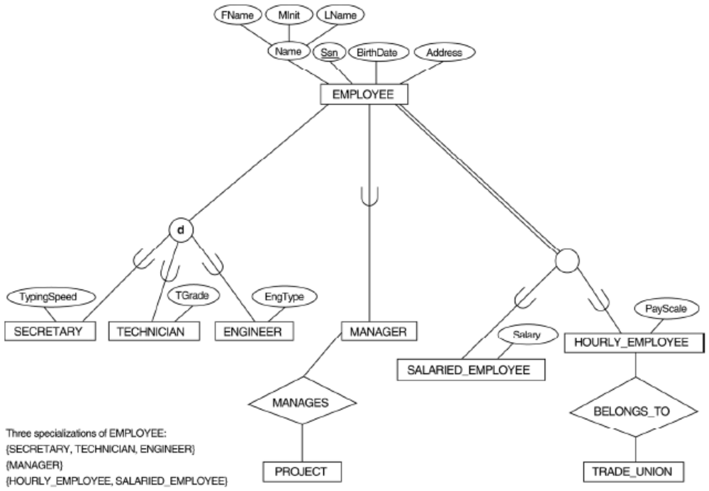
Cơ sở dữ liệu 2

Slide 35
Lớp con và lớp cha (2)
Đây là những mối quan hệ IS-A (IS-AN) (SECRETARY IS-AN EMPLOYEE, TECHNICIAN IS-AN EMPLOYEE, …)
  Thành viên của lớp con chính là thực thể của lớp cha với một vai trò cụ thể hơn
  Một thực thể không thể tồn tại chỉ với vai trò là thành viên của lớp con; nó đồng thời phải là thành viên của lớp cha
  Thành viên của lớp cha có thể là thành viên của 1 số lớp con bất kỳ
  Thực thể thuộc lớp cha không bắt buộc phải thuộc 1 lớp con nào đó
  Mối quan hệ lớp cha/lớp con là 1:1
Cơ sở dữ liệu 2

Slide 36
Thừa kế thuộc tính trong mối quan hệ lớp cha/lớp con
Một thực thể là thành viên của lớp con thừa kế tất cả thuộc tính của lớp cha
Nó cũng thừa kế tất cả các mối quan hệ của lớp cha
Cơ sở dữ liệu 2

Slide 37
Chi tiết hóa
Là quá trình định nghĩa một tập các lớp con của một lớp cha
Tập các lớp con phụ thuộc vào các đặc tính phân biệt các thực thể trong lớp cha
Ví dụ: {SECRETARY, ENGINEER, TECHNICIAN} là sự chi tiết hóa kiểu thực thể EMPLOYEE dựa trên loại công việc
  Có thể có nhiều cách chi tiết hóa cùng một lớp cha
Cơ sở dữ liệu 2

Slide 38
Chi tiết hóa (2)
Ví dụ: một cách chi tiết hóa kiểu EMPLOYEE dựa trên cách tính lương là {SALARIED_EMPLOYEE, HOURLY_EMPLOYEE}
  Mối quan hệ lớp cha/lớp con và chi tiết hóa có thể được thể hiện trực quan trong lược đồ EER
  Các thuộc tính của lớp con được gọi là thuộc tính chi tiết. Ví dụ TypingSpeed của SECRETARY
  Lớp con có thể tham gia vào các mối quan hệ chi tiết hóa. Ví dụ: BELONGS_TO của HOURLY_EMPLOYEE
Cơ sở dữ liệu 2

Slide 39
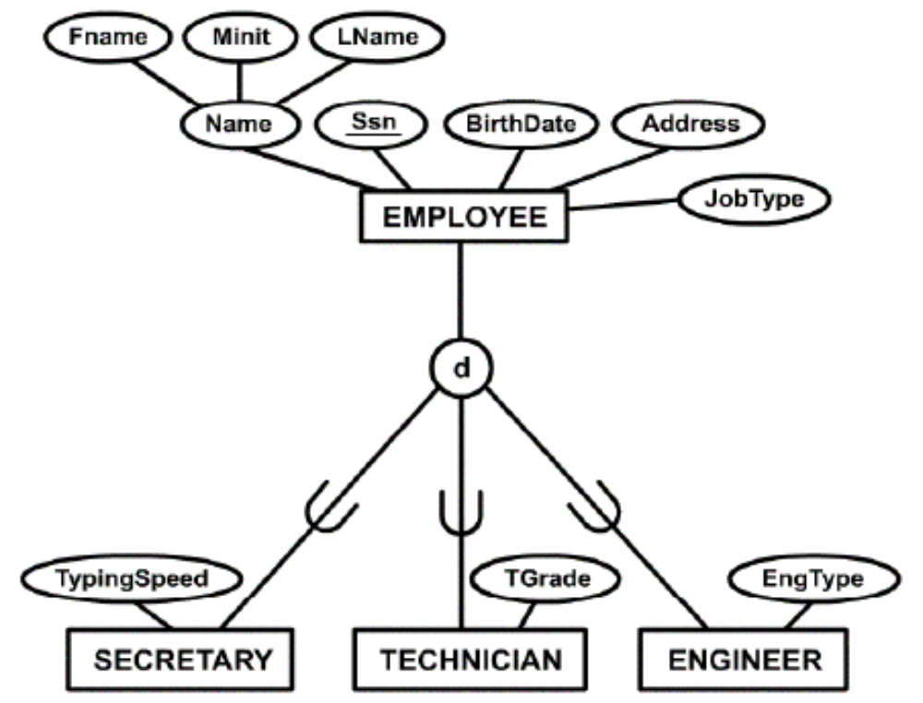
Ví dụ về chi tiết hóa
Cơ sở dữ liệu 2

Slide 40
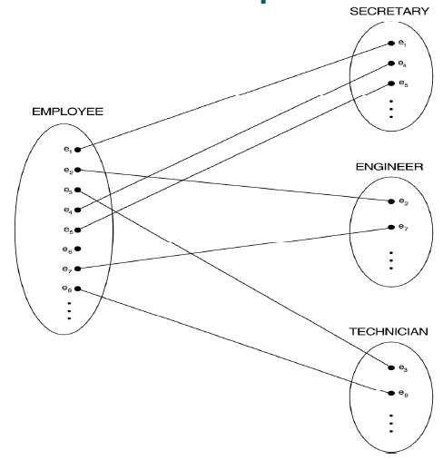
Các thể hiện của mối quan hệ chi tiết hóa
Cơ sở dữ liệu 2

Slide 41
Tổng quát hóa
Là quá trình ngược với quá trình chi tiết hóa
Một vài lớp có một số đặc trưng chung được tổng quát hóa thành một lớp cha; các lớp ban đầu trở thành lớp con
Ví dụ: CAR, TRUCK được tổng quát hóa thành VEHICLE
  Ta có thể xem {CAR, TRUCK} là sự chi tiết hóa của VEHICLE
  Ngoài ra, ta cũng có thể xem VEHICLE là sự tổng quát hóa của CAR và TRUCK
Cơ sở dữ liệu 2

Slide 42
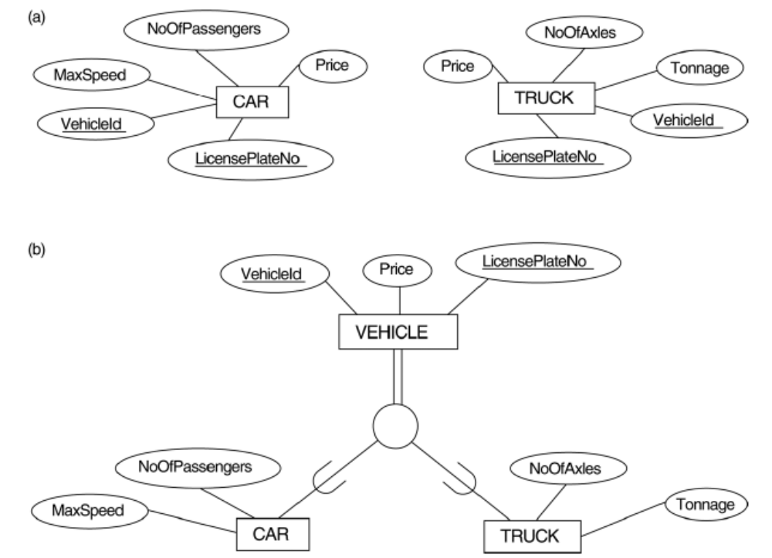
Cơ sở dữ liệu 2

Slide 43
Chi tiết hóa và tổng quát hóa
Đôi khi các ký hiệu trên lược đồ được dùng để phân biệt chi tiết hóa và tổng quát hóa
  Mũi tên hướng về lớp cha thể hiện tổng quát hóa
  Mũi tên hướng về lớp con thể hiện chi tiết hóa
  Ta không áp dụng ký hiệu này
Mô hình hóa dữ liệu với chi tiết hóa và tổng quát hóa
  Một lớp cha hoặc lớp con đại diện cho một tập các thực thể
  Được thể hiện bằng hình chữ nhật (vì là kiểu thực thể)
Cơ sở dữ liệu 2

Slide 44
Các ràng buộc đối với chi tiết hóa và tổng quát hóa
Nếu ta có thể xác định chính xác các thực thể thuộc lớp con nào bằng một điều kiện, các lớp con đó được gọi là lớp con vị từ định nghĩa (điều kiện định nghĩa)
  Điều kiện là một ràng buộc để xác định thành viên lớp con
  Thể hiện một lớp con vị từ định nghĩa bằng cách đặt điều kiện vị từ gần đường nối lớp con với lớp cha
Cơ sở dữ liệu 2

Slide 45
Các ràng buộc đối với chi tiết hóa và tổng quát hóa (2)
Nếu tất cả lớp con theo một cách chi tiết hóa có điều kiện thành viên trên cùng một thuộc tính của lớp cha, sự chi tiết hóa được gọi là chi tiết hóa thuộc tính định nghĩa
  Thuộc tính đó được gọi là thuộc tính định nghĩa của sự chi tiết hóa
  Ví dụ: JobType là thuộc tính định nghĩa của sự chi tiết hóa {SECRETARY, TECHNICIAN, ENGINEER} của EMPLOYEE
Cơ sở dữ liệu 2

Slide 46
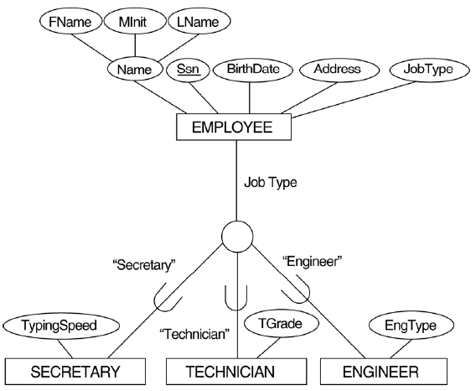
Cơ sở dữ liệu 2

Slide 47
Các ràng buộc đối với chi tiết hóa và tổng quát hóa (3)
Nếu không có điều kiện xác định thành viên, lớp con được gọi là lớp con được người dùng định nghĩa
  Việc xác định thành viên của một lớp con được xác định bởi người dùng CSDL bằng cách thực hiện một thao tác để thêm thực thể vào lớp con đó
  Việc xác định thành viên của lớp con được người dùng đặc tả riêng lẻ cho mỗi thực thể trong lớp cha
Cơ sở dữ liệu 2

Slide 48
Các ràng buộc đối với chi tiết hóa và tổng quát hóa (4)
Ràng buộc không giao nhau: Đặc tả yêu cầu các lớp con trong một sự chi tiết hóa phải không giao nhau (một thực thể có thể thuộc nhiều nhất 1 trong số các lớp con)
  Được đặc tả bởi ký tự d
Ngược lại, nếu có thể giao nhau (overlap) thì một thực thể có thể thuộc nhiều hơn 1 lớp con
  Được đặc tả bằng ký tự o
Cơ sở dữ liệu 2

Slide 49
Các ràng buộc đối với chi tiết hóa và tổng quát hóa (5)
Ràng buộc đầy đủ
  Đầy đủ hoàn toàn đặc tả ràng buộc mỗi thực thể thuộc lớp cha phải thuộc một lớp con, thể hiện bằng đường nét đôi
  Đầy đủ một phần (partial) cho phép một thực thể không thuộc bất kỳ lớp con nào, thể hiện bằng đường nét đơn
Cơ sở dữ liệu 2

Slide 50
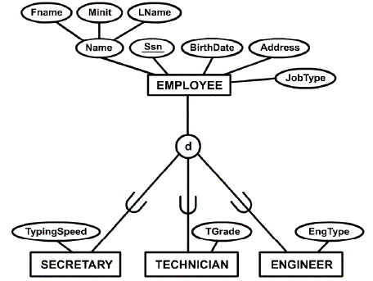
Cơ sở dữ liệu 2

Slide 51
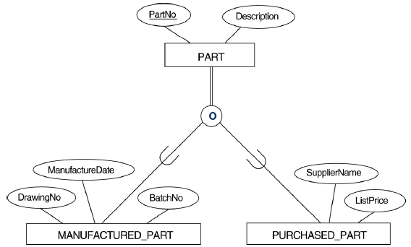
Cơ sở dữ liệu 2

Slide 52
Chi tiết hóa/tổng quát hóa
Có 4 kiểu chi tiết hóa/tổng quát hóa
  Disjoint, total
  Disjoint, partial
  Overlapping, total
  Overlapping, partial
Ghi chú: Tổng quát hóa thường là đầy đủ vì lớp cha được bắt nguồn từ các lớp con
Cơ sở dữ liệu 2

Slide 53
Cây phân cấp, lưới và lớp con chia sẻ
Một lớp con có thể có những lớp con của nó, tạo nên cây phân cấp hoặc lưới
Cây phân cấp (hierarchy) có ràng buộc mỗi lớp con chỉ có duy nhất 1 lớp cha (đơn thừa kế)
Trong lưới (lattice), mỗi lớp con có thể là lớp con của nhiều hơn 1 lớp cha (đa thừa kế)
Cơ sở dữ liệu 2

Slide 54
Cây phân cấp, lưới và lớp con chia sẻ (2)
Trong lưới hoặc cây phân cấp, lớp con không chỉ thừa kế những thuộc tính từ lớp cha trực tiếp mà còn từ tất cả tổ tiên của nó
Lớp con có nhiều hơn 1 lớp cha được gọi là lớp con chia sẻ
Có thể có lưới/cây phân cấp chi tiết hóa, hoặc lưới/cây phân cấp tổng quát hóa
Cơ sở dữ liệu 2

Slide 55
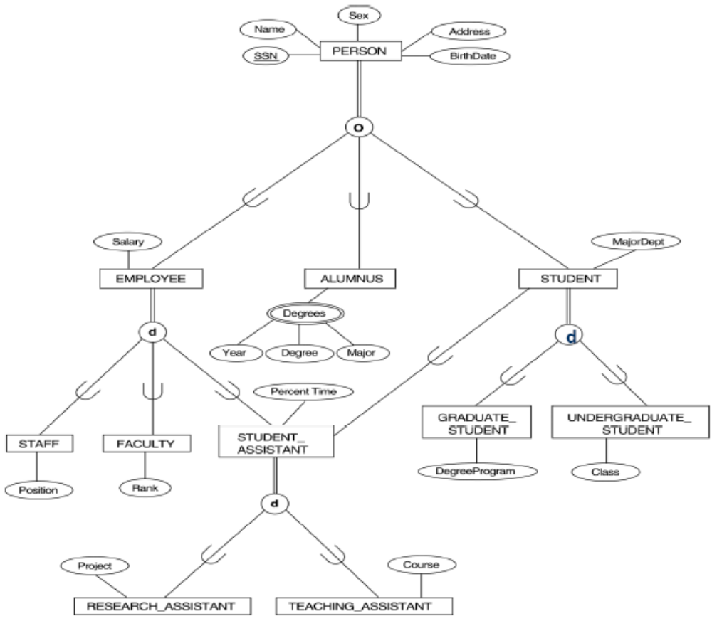
Cơ sở dữ liệu 2

Slide 56
Categories
Ta cần phải mô hình hóa một mối quan hệ lớp cha/lớp con đơn với nhiều hơn một lớp cha
Kiểu cha đại diện cho các kiểu thực thể khác nhau
Lớp con đó được gọi là kiểu hợp (UNION TYPE)
Cơ sở dữ liệu 2

Slide 57
Categories (2)
Lớp con là tập con của hội các tập cha
Thành viên của lớp con phải thuộc ít nhất một trong các lớp cha
Lưu ý: khác với lớp con chia sẻ, là tập con của phần giao các lớp cha (thành viên của lớp con chia sẻ phải thuộc tất cả các lớp cha của nó)
Cơ sở dữ liệu 2

Slide 58
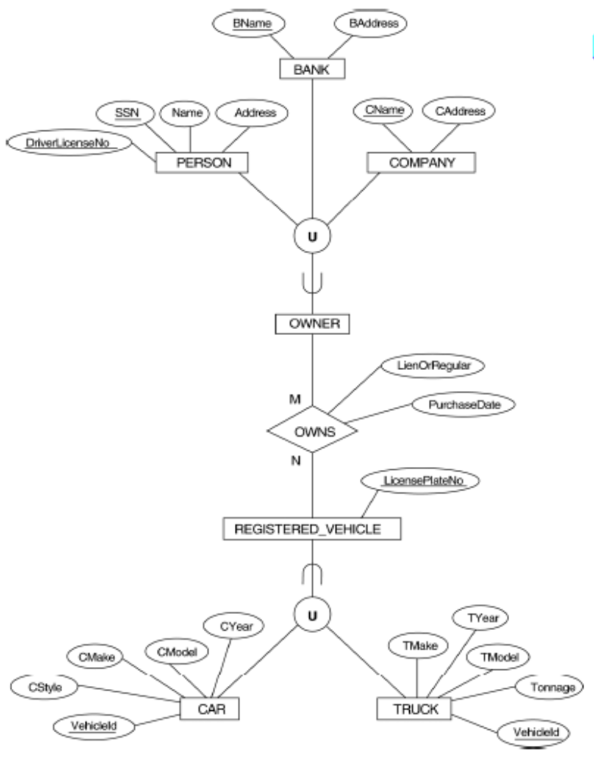
Cơ sở dữ liệu 2

Slide 59
Thiết kế CSDL ý niệm
Bước 1: Xác định các kiểu thực thể
  Nhằm xác định các kiểu thực thể cần có
Bước 2: Xác định các kiểu mối quan hệ
  Nhằm xác định các mối quan hệ quan trọng giữa các kiểu thực thể
Bước 3: Xác định và kết hợp thuộc tính với các kiểu thực thể/kiểu mối quan hệ
  Nhằm kết hợp các thuộc tính vào các kiểu thực thể/kiểu mối quan hệ phù hợp và lập tài liệu về thuộc tính
Bước 4: Xác định miền giá trị của các thuộc tính
  Nhằm xác định miền giá trị của từng thuộc tính trong mô hình dữ liệu và lập tài liệu về từng miền giá trị
Cơ sở dữ liệu 2

Slide 60
Thiết kế CSDL ý niệm
Bước 5: Xác định khóa dự tuyển, khóa chính
  Nhằm xác định các khóa dự tuyển của mỗi thực thể, nếu có nhiều khóa dự tuyển thì chọn một khóa làm khóa chính
Bước 6: Xem xét các khái niệm trong mô hình mở rộng (nếu cần)
  Xem xét việc sử dụng các khái niệm trong mô hình mở rộng (tổng quát hóa, chi tiết hóa, category)
Bước 7: Kiểm tra việc dư thừa trong mô hình
  Kiểm tra toàn bộ mô hình xem có sự dư thừa nào không. Nếu có thì loại bỏ nó
Cơ sở dữ liệu 2

Slide 61
Thiết kế CSDL ý niệm
Bước 8: Đánh giá mô hình ý niệm đối với các giao tác của người dùng
  Đảm bảo rằng mô hình ý niệm hỗ trợ các giao tác cần thiết
Bước 9: Trình bày mô hình ý niệm với người dùng
  Nhằm đảm bảo rằng mô hình ý niệm thể hiện đúng những yêu cầu của ứng dụng và của người dùng
Cơ sở dữ liệu 2

Slide 62
Tổng kết
???
Cơ sở dữ liệu 2

